Slide 1
営業提案AI 「REACHA」
検証・実装ロードマップ
営業提案という知的生産活動を 段階的にAIへ委譲するための設計とロードマップ案
Phase 1
→
Phase 2
→
Phase 3
→
Phase 4
PoC
業務利用
構造改革
基盤化

Slide 2



ROADMAP OVERVIEW
全体ロードマップ俯瞰
2025-12-18 | Confidential
REACHAの進化ステップ：各フェーズの「実現状態」と「具体的成果物」の明確化
01
02
03
KEY POINT
04
検証
実装
改革
基盤
初期AI検証
初版実装・業務利用
業務構造改革
社内本格導入
「会議に持っていける叩き」
人が「選んで磨く」
AI主導のPDCA・自律提案
基盤として内製化
主な実現内容
主な実現内容
主な実現内容
主な実現内容
自社ソリューションのみの提案を廃止。
役割を固定化。AIは選択肢を提示し、人が最終判断・修正を行う。
ここが転換点。
一過性のツールではなく、組織のインフラへ。
「とりあえずこれを持って会議に出られる」水準のドラフトを生成し、思考の初速を上げる。
過去の成否データをAIが学習し、「もっとこうすべき」という改善案や成功確率を自律的に提示する。
リサーチ結果などを再利用・編集可能な形式で提供。
専用DBとパイプラインを構築し、全社の暗黙知を構造化データとして循環させる。
具体的アウトプット
具体的アウトプット
具体的アウトプット
具体的アウトプット
•Deep Research (事実羅列)
•編集・再実行可能なリサーチ
✓自律改善された提案ドラフト
•社内ベクトルDB・ナレッジ
•提案ドラフト案 (Top 5)
•修正指示対応ドラフト
✓過去提案との比較・勝率予測
•自動データ蓄積パイプライン
•初期論点メモ
•初期資料アウトライン(PPTX)
✓次アクション推奨 (Go/No-Go)
•全社PDCAダッシュボード

Slide 3




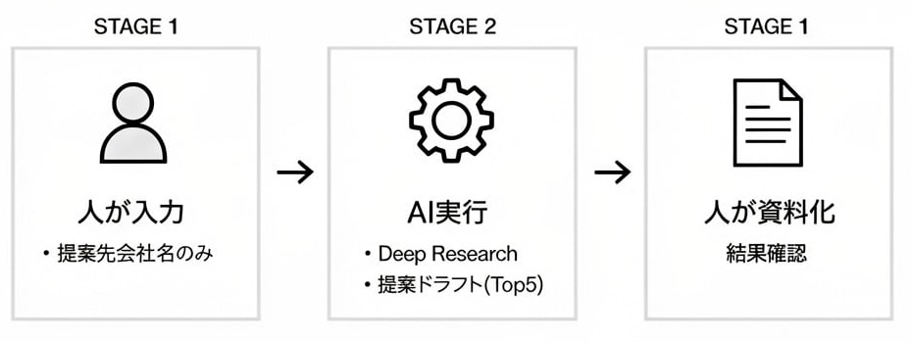





PHASE 01
INITIAL VERIFICATION
フェーズ①：初期AI検証フェーズ
― PoCだが実務基準：会議に持っていける「叩き」の創出 ―
2025-12-18 | Confidential
フェーズ目的
検証ポイント
AIアウトプットが単なる情報整理ではなく、 「営業提案検討を前に進める水準」 にあるかを厳密に検証する
表層的な業界分析に留まらず、深い洞察があるか
人の行動（初速・思考漏れ防止）が変わるか
「その会社への必然性」がある切り口か
若手人材でも一定水準に到達できるか
実装フロー
成果定義・具体的アウトプット
具体的アウトプット
ビジネス価値
Deep Research （詳細リサーチ）
到達状態
提案検討のゼロベース廃止
提案ドラフト (Top 5)
会議に持っていける 「叩き台」が出る
初期論点メモ
論点の明確化

Slide 4




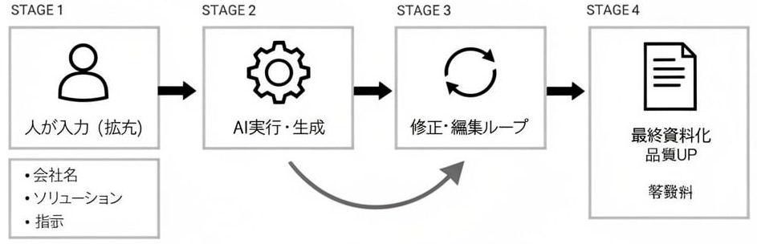




PHASE 02
IMPLEMENTATION & USAGE
フェーズ②：初版実装・業務利用フェーズ
― 人主導・AI補助の固定 ―
2025-12-18 | Confidential
フェーズ目的
具体的アウトプット・実現内容
PoCを業務レベルへ拡張し、AIが生成した案を 人が「選んで磨く」役割分担を固定 することで、実務運用を開始する
編集可能なDeep Research人による加筆・条件変更での再実行が可能
修正指示対応ドラフト(Top5)指示に基づく再生成・微修正が可能
資料アウトライン(PPTX)そのまま資料化可能な構成案を出力
安全な権限設計AIは学習せず、判断は全て人が行う
12/18 メモ
以下を整理したうえで全体設計図作る
・人の修正や指示のパターン定義
・骨子レベル →再実行
・チャット修正レベル →個別LLM
・微修正/最終化 →人
・入力時のオプション
・営業企画時に何が必要か
(実務担当者とすり合わせつつアジャイル開発か)
実装フロー（修正ループ重視）
成果定義
Efficiency
Focus
Quality
提案準備時間の大幅削減
人は「選ぶ・磨く・説明」に集中
初期品質の底上げを実現

Slide 5




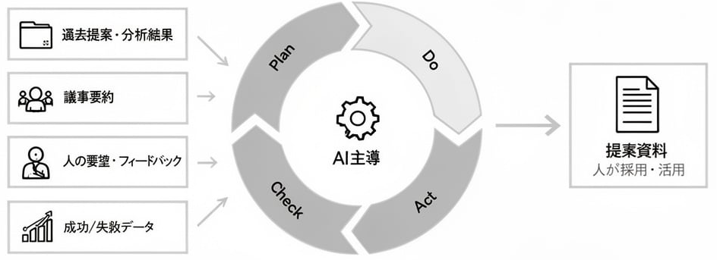





PHASE 03
TRANSFORMATION & PDCA
フェーズ③：業務構造改革・AI主導PDCA
― 経験依存から構造的改善へ：ここがプロジェクトの転換点 ―
2025-12-18 | Confidential
フェーズ目的
フェーズ②との決定的違い
PHASE 02
PHASE 03 (THIS)
蓄積された勝敗データを基に、
「AIが自律的に改善案を提示する」 構造へ移行し、
人の経験則を超える勝ち筋を導く。
ITEM
修正主体:
人
修正主体:
人
比較項目
改善提案:
人
改善提案:
AI (自律提示)
学習:
なし
学習・PDCA:
あり (AI主導)
AI主導PDCAフロー
メモ：
・結構がっつりpython開発になりそう今のところ
(Difyのアプデ次第では、、)
具体的アウトプット（AI生成）
自律改善された提案
比較分析レポート
勝率予測（スコア）
次アクション推奨
過去の勝因・敗因を反映し、AIが論点や構成を自律的にブラッシュアップしたドラフト。
過去の類似案件との差分を可視化し、今回の提案で強化すべきポイントを指摘。
過去データに基づき、現在の提案内容での受注確度（スコア）を算出・提示。
勝率を上げるための追加アクションや、撤退すべきかの戦略的サジェスト。

Slide 6






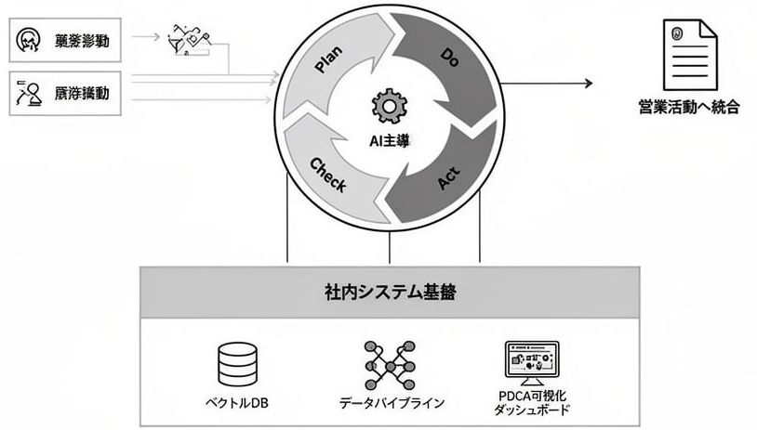



PHASE 04
FULL SCALE & INFRASTRUCTURE
フェーズ④：社内本格導入・基盤構築フェーズ
― 営業基盤としての完全内製化 ―
2025-12-18 | Confidential
フェーズ目的
実装検討要素（システム統合）
REACHAを一過性の施策で終わらせず、
「企業の営業基盤（インフラ）」 として
システム的に内製化・定着させる
社内ベクトルDB設計・構築
自動データ蓄積・クレンジングパイプライン
全社PDCA可視化ダッシュボード実装
学習対象・非対象のセキュリティ線引き
システム基盤統合フロー
基盤化の具体的アウトプット
社内ベクトルDB
自動データ蓄積パイプライン
全社PDCAダッシュボード

Slide 7
全体設計図作る

Slide 8





PROJECT PREMISES
ロードマップの補足
2025-12-18 | Confidential
初期段階の原則
初期段階で「AIがすべてを学習・自律改善する」ことは目指さない
リスク設計
各フェーズで技術的・組織的リスクを意図的に分離する
権限設計：PHASE 1-2
フェーズ②までは人主導／AIは思考支援ツールとして位置づける
権限設計：PHASE 3以降
AI主導の学習・PDCAはフェーズ③以降で初めて解禁する
これらの前提は、AI導入における「責任所在の不明確化」や「誤学習による品質低下」を防ぐための重要な安全装置（ガードレール）として機能します。
© 2025 REACHA Project Team
Slide 2

Slide 9









STRATEGY
WHY THIS ROADMAP?
なぜこの段階設計なのか
― 安全にAIの権限を拡張するための設計思想 ―
2025-12-18 | Confidential
CRITICAL POINT
フェーズ②で「学習しない」のは、機能の欠如ではありません。 これは、AI導入で最も多い失敗を回避するための「意図的な安全装置」です。
誤学習の回避
責任所在の明確化
ガバナンスと拡張
初期の運用が定まっていない段階のデータをAIに学習させると、低品質な提案パターンや誤った相関関係を固定化してしまうリスクがあります。
「AIが勝手にやった」という状況を防ぎます。フェーズ②までは修正・最終判断を人間に強制することで、提案内容への当事者意識と責任を維持します。
運用ルールとガバナンスが確立してからAIの権限（学習・提案）を拡張するロードマップにより、組織的な混乱を招くことなくスムーズな導入を実現します。
人の目で品質担保したデータのみをフェーズ③で学習させる
対策:
AIを「思考ツール」と定義し、自律性を制限する
対策:
対策:
段階的な権限移譲によるリスクコントロール
© 2025 REACHA Project Team
Slide 8

